Slide 1
Spracovanie a porovnávanie sekvenčných dát použítím strojového učenia
Autor práce: Miroslav Šimek
Vedúci diplomovej práce: Michal Barla

Slide 2
Sledovanie pohľadu
Existuje už dlho, ale v posledných rokoch je stále viac na vzostupe
Generuje veľké sekvencie neoznačených dát (nevieme, na čo sa používateľ pozerá)
Súčasné riešenia: hlavne meranie rôznych metrík pre AOI (Areas of interest => označené dáta)

Slide 3
Strojové učenie bez učiteľa
Neurónové siete – hlboké učenie dosahuje v súčasnosti veľmi dobré výsledky
Výpočtovo náročné
Počítače sú stále výkonnejšie
Efektívnejšie spôsoby trénovania

Slide 4
Strojové učenie bez učiteľa
Hypotéza: Vzory správania, identifikované pomocou strojového učenia bez učiteľa nám umožnia efektívne porovnávať veľké sekvencie neoznačených dát.
Doména: Sledovanie pohľadu

Slide 5
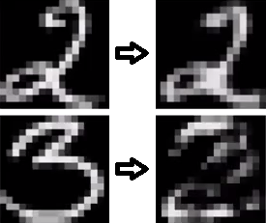
Použité metódy strojového učenia
bez učiteľa
Generatívne modely založené na energii
- Restricted Boltzmann Machine
Skrytá vrstva
Viditeľná vrstva
Rekonštrukcia
Trénovacie dáta

Slide 6
Použité metódy strojového učenia
bez učiteľa
Možnosť vrstvenia viacerých RBM na seba
Väčšia podobnosť na biologické NS (mozog)
Stochastickosť aktivít neurónov
Riedkosť aktivít skrytej vrstvy

Slide 7
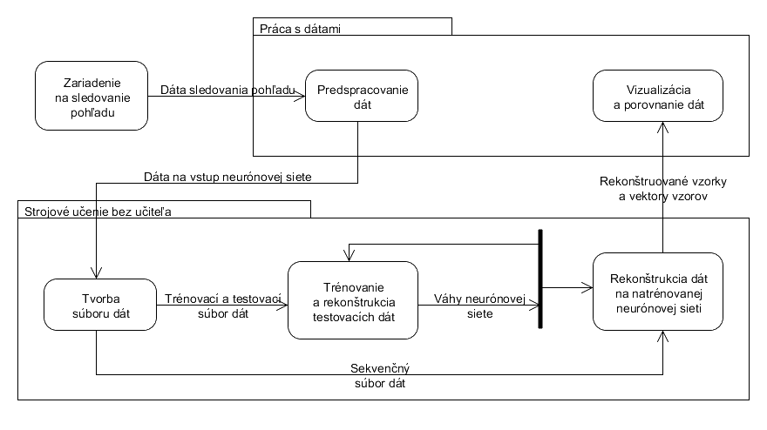
Prehľad návrhu riešenia

Slide 8
Predspracovanie dát
Požadované vlastnosti:
Reprezentácia priebehu súradníc v čase
Dobrá vizualizácia a interpretácia vnútorného stavu neurónovej siete

Slide 9
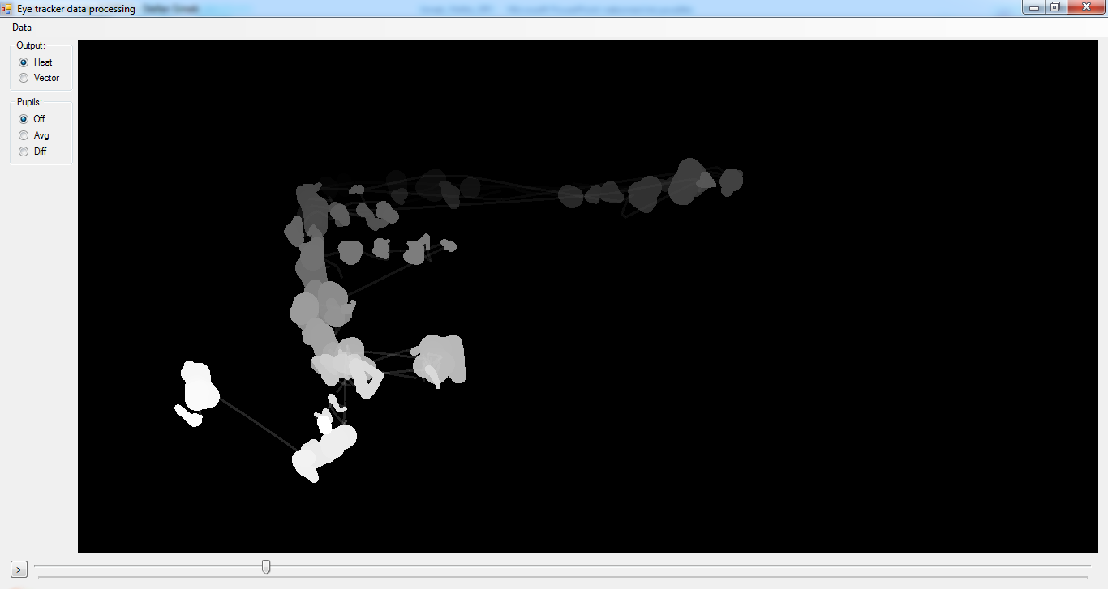
Teplotné mapy
Rozmery: 96x60
Veľkosť okna: 30 s
Vzorkovanie: Každú 1 s
Notes:
Každú nahrávku transformujeme na množstvo teplotných máp.

Slide 10
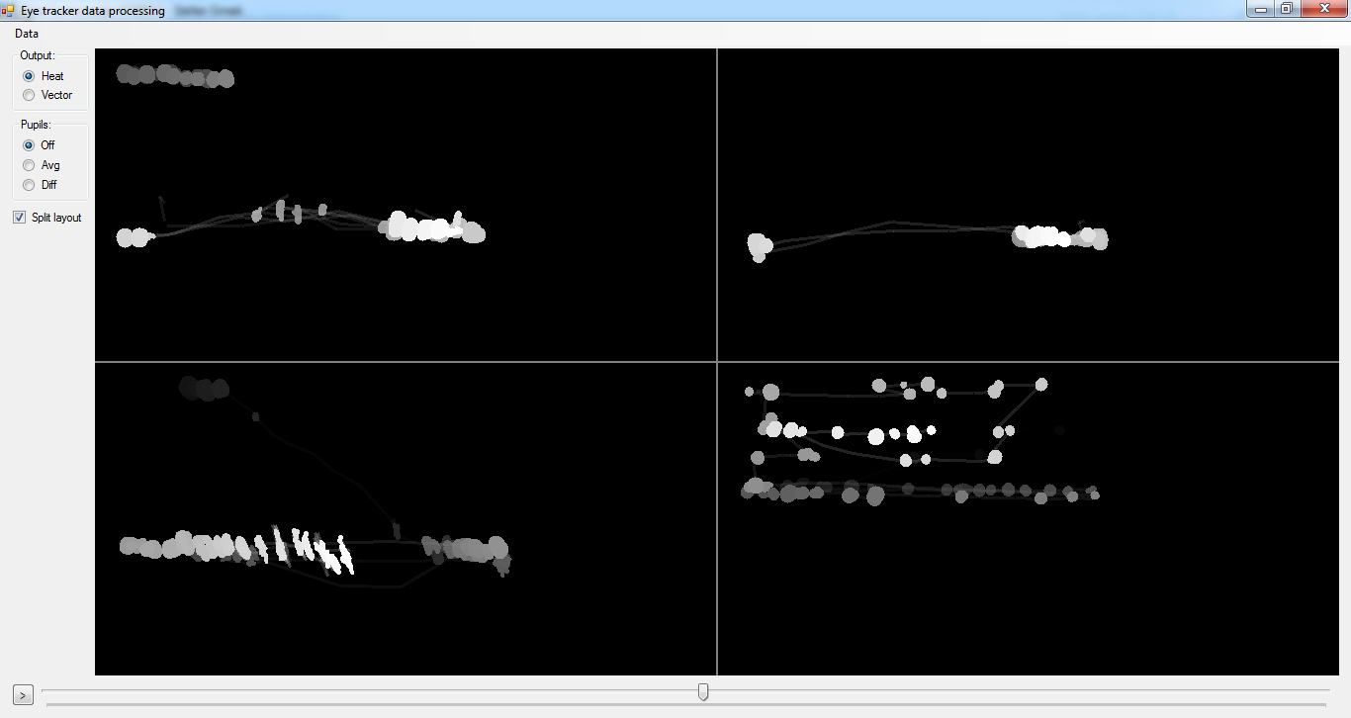
Aplikácia “Eyetracker Data Processing”
(Ukážka)

Slide 11
Tvorba súboru dát

Slide 12
Tvorba súboru dát
Sekvenčný súbor dát
Trénovací a testovací súbor dát

Slide 13
Trénovanie a rekonštrukcia
testovacích dát

Slide 14
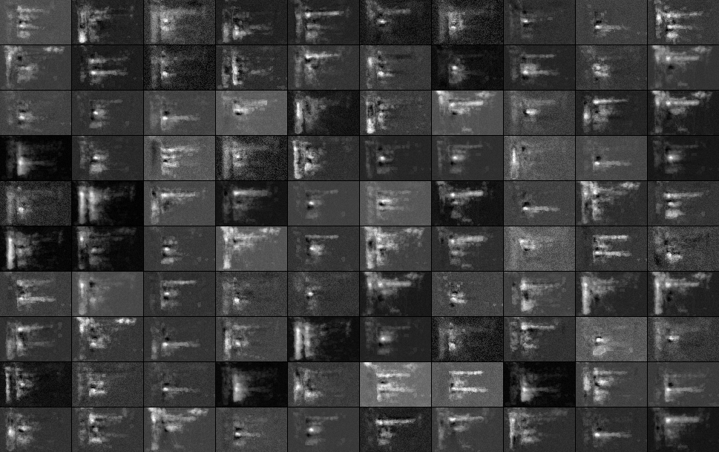
Vizualizácia priebehu trénovania RBM
Vizualizácia váh skrytých neurónov
...
RBM

Slide 15
Vizualizácia výsledku trénovania RBM

Slide 16
Rekonštrukcia dát na natrénovanej neurónovej sieti

Slide 17
Skrytá vrstva
Abstrakcia a rekonštrukcia
Abstrakcia
Rekonštrukcia
Viditeľná vrstva
Teplotná mapa
Abstrakcia
000100000000110000100...
Rekonštrukcia
Notes:
Povedat, ze abstrakcie potrebujeme na to, aby sme data porovnali a rekonstrukcie zase na to, aby sme vedeli co dane abstrakcie pri porovnani predstavuju.

Slide 18
Vizualizácia a porovnanie dát

Slide 19
Spracovanie abstrakcii
Zhlukovanie abstrakcii na základe Hammingovej vzdialenosti vektorov
Prehľadná vizualizácia prvých dvanástich najpočetnejších zhlukov

Slide 20
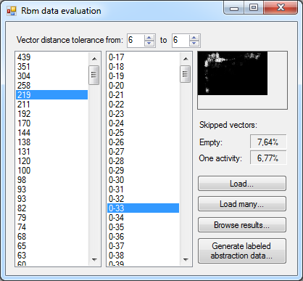
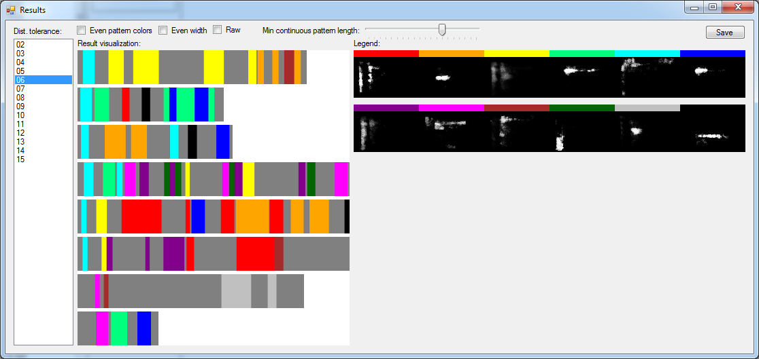
Aplikácia “Rbm Data Evaluation”

Slide 21
Experiment
Používaná aplikácia: ALEF
Počet používateľov: 8
Celkový čas sledovania pohľadu: vyše 90 minút
Počet vzoriek (teplotných máp): 5700

Slide 22
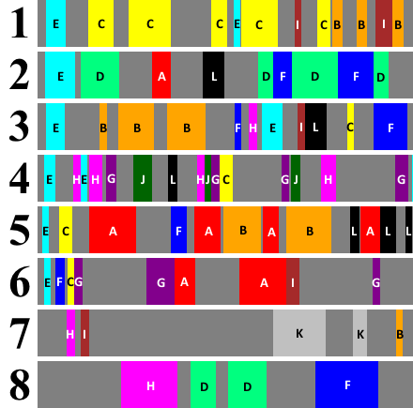
Vizualizácia abstrakcie v priebehu času

Slide 23
Overenie na označených dátach
Experiment na označených dátach rôznych spôsobov čítania textu (od tímového projektu)
Štyri triedy:
Čítanie
Prezeranie
Čítanie 2
Hľadanie
Klasifikácia naivným Bayesovým klasifikátorom
Merané metriky:
Presnosť (Precision)
Úplnosť (Recall)
Správnosť (Accuracy)
F1 skóre (Harmonický priemer precision a recall)

Slide 24
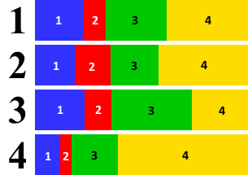
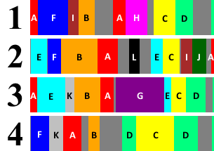
Overenie na označených dátach
Miera odfiltrovania teplotných máp s prekrývajúcimi sa triedami
1 (Čítanie) – F, E
2 (Prezeranie) – B, K
3 (Čítanie 2) – A, L, G, H
4 (Hľadanie) – C, D, I, J

Slide 25
Overenie na označených dátach

Slide 26
Abstrakcie pomocou naivného Bayesového klasifikátora
Názov triedy | Presnosť | Úplnosť | Správnosť | F1
Čítanie | 77,6 % | 81,4 % | 76,5 % | 79,5 %
Prezeranie | 77,0 % | 79,0 % | 65,8 % | 78,0 %
Čítanie 2 | 90,8 % | 76,1 % | 54,9 % | 82,8 %
Hľadanie | 59,5 % | 86,1 % | 81,9 % | 70,4 %
Celková úspešnosť: 79,1 %
Teplotné mapy pomcou SVM (Support Vector Machine)
Názov triedy | Presnosť | Úplnosť | Správnosť | F1
Čítanie | 93,0 % | 97,0 % | 80,4 % | 94,9 %
Prezeranie | 88,4 % | 95,3 % | 71,1 % | 91,7 %
Čítanie 2 | 98,9 % | 92,6 % | 54,8 % | 95,6 %
Hľadanie | 91,8 % | 92,2 % | 87,7 % | 92,0 %
Celková úspešnosť: 94,0 %

Slide 27
Zhodnotenie
Navrhnutie predspracovania dát sledovania pohľadu v podobe teplotných máp v čase
Úspešné získanie hodnotných informácií o priebehu nahrávok sledovania pohľadu (pomocou vizualizácie oblastí podobných vzorov bez učiteľa)
Riešenie v aktuálnej podobe nie je optimálne na označené dáta a učenie s učiteľom
Potenciál rozvoja skladaním viacerých vrstiev RBM
Článok na IIT.SRC 2015, MI ŠVOČ 2015, a prijatý poster paper na ECEM 2015 v Auguste

Slide 28
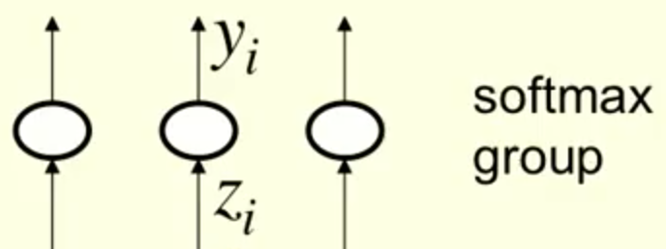
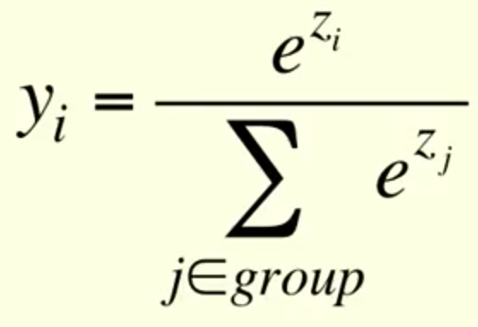
Optimalizácia na úlohu klasifikácie
Pridanie výstupnej softmax vrstvy => súčet aktivít neurónov je vždy 1 (pravdepodobnostné rozdelenie)
Dolaďovanie predtrénovanej neurónovej siete s RBM pomocou algoritmu spätnej propagácie chyby
Obrázky prevzaté z prednášky „Another diversion: The softmax output funcion“:
https://class.coursera.org/neuralnets-2012-001/lecture/47

Slide 29
Zvýšenie rozlíšenia teplotných máp
Zvýšenie rozlíšenia z dvoch pohľadov:
Rozlíšenie priestorové
Pridanie viditeľných neurónov (výška x šírka)
Použitie konvolučných neurónových sietí
Rozlíšenie časové
Vstupy do neurónovej siete by boli textové súbory s desatinnými hodnotami na potrebný počet desatinných miest
Vizualizácia by sa zaokrúhľovala v rámci rozsahu 255 farieb (tam by to nevadilo)

Slide 30
Prečo je na toto potrebné komplexné riešenie ako RBM?

